Slide 1
🔧
CAPACITACIÓN SISTEMA DE GESTIÓN
Rol: Personal
Trabajador de terreno — ejecuta OT
Condominio Laguna Norte · Junio 2026 · v1.1

Slide 2
Tu Rol y Responsabilidades
2
Como Personal (trabajador) tu función es ejecutar las OT asignadas.
● Ver las OT que te fueron asignadas (no las de otros)
● Actualizar el progreso de tus OT (0-100%)
● Marcar OT como "Completado" cuando termines
● Crear Solicitudes de Compra si necesitas materiales
● Consultar manuales de herramientas
● Ver tu propio registro de asistencia
Asesorías Integrales CyJ · Capacitación Personal
https://condominios-cyj.vercel.app

Slide 3
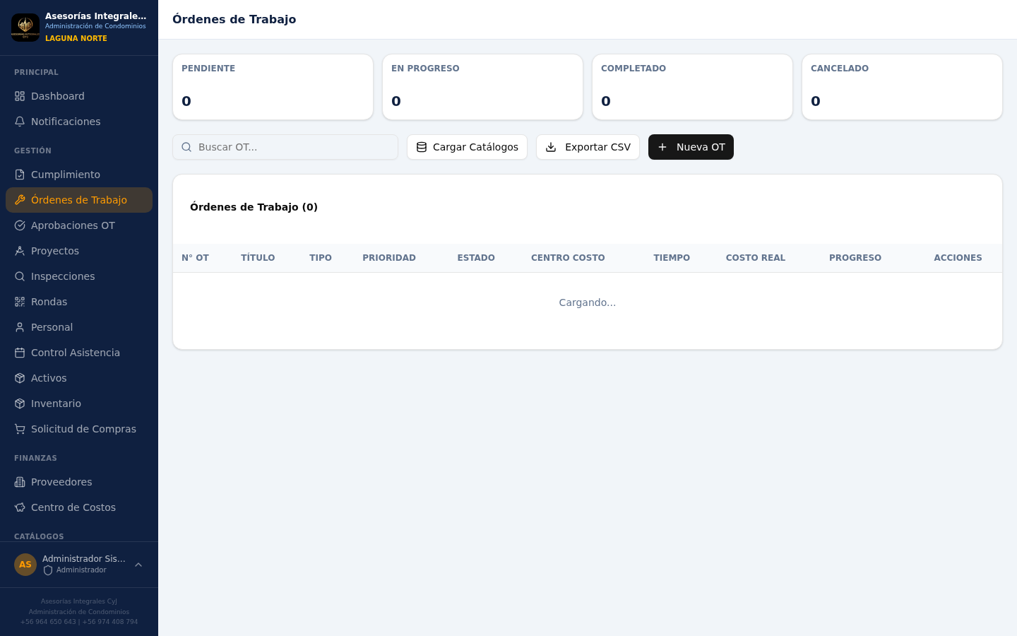
Órdenes de Trabajo (solo tus OT)
3
Solo verás las OT donde estás asignado — no las de otros trabajadores
Asesorías Integrales CyJ · Capacitación Personal
https://condominios-cyj.vercel.app

Slide 4
Flujo: Actualizar progreso de OT
4
Cómo reportar el avance de tus OT:
1. Inicia sesión y ve a Órdenes de Trabajo
2. Solo verás las OT donde estás asignado
3. Haz clic en la OT para abrir el detalle
4. Actualiza el porcentaje de progreso (0-100%)
5. Cambia el estado si es necesario
6. Cuando llegues a 100%, marca como "Completado"
7. La OT pasará al supervisor/admin para aprobación
Asesorías Integrales CyJ · Capacitación Personal
https://condominios-cyj.vercel.app

Slide 5
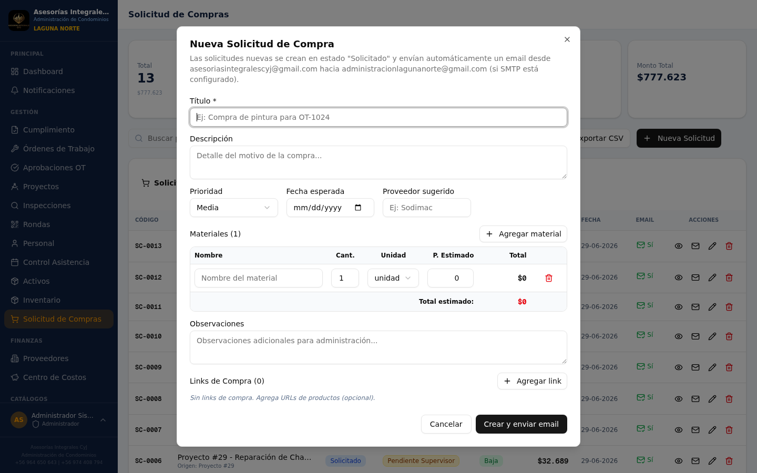
Crear Solicitud de Compra
5
Si necesitas materiales para una OT, puedes solicitarlos
Asesorías Integrales CyJ · Capacitación Personal
https://condominios-cyj.vercel.app

Slide 6
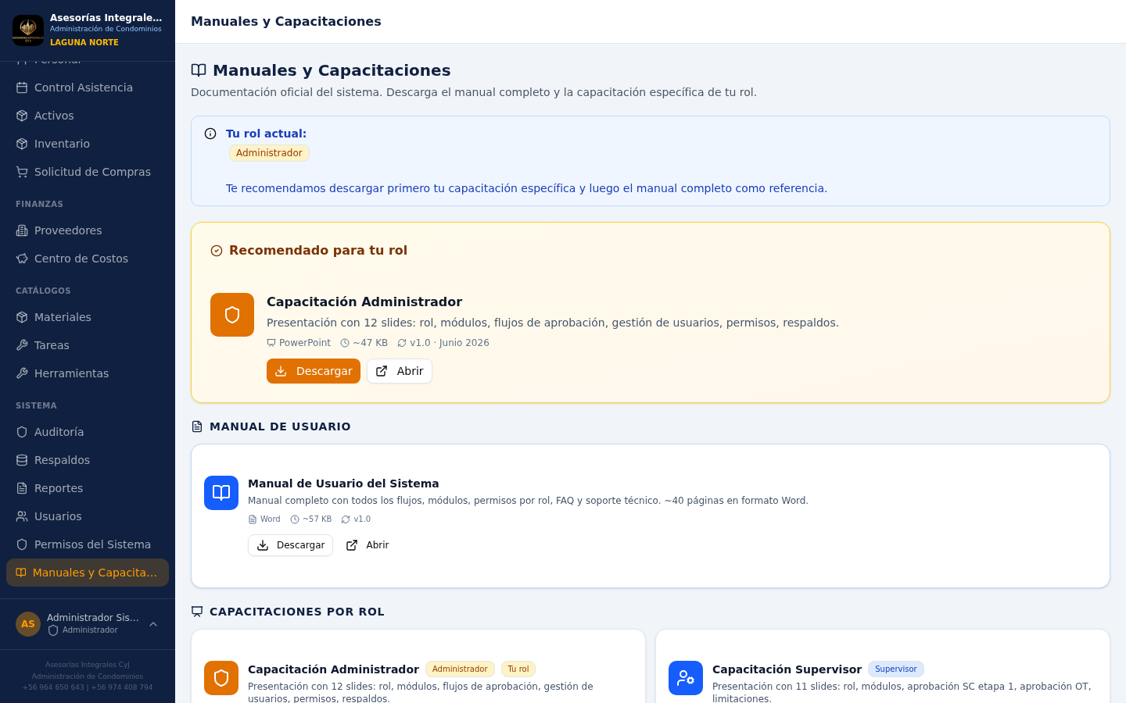
Herramientas y Manuales
6
Módulo de Manuales — descarga el manual y tu capacitación
Asesorías Integrales CyJ · Capacitación Personal
https://condominios-cyj.vercel.app

Slide 7
No ves Aprobaciones OT
7
ℹ️
El módulo "Aprobaciones OT" NO está disponible para tu rol. Tú completas las OT pero no las apruebas. La aprobación la hace el supervisor o administrador después de que tú marcas la OT como completada.
Asesorías Integrales CyJ · Capacitación Personal
https://condominios-cyj.vercel.app

Slide 8
Datos de Acceso
8
Credenciales de prueba:
● URL: https://condominios-cyj.vercel.app
● Email: personal.test@cyj.cl
● Contraseña temporal: Personal2026!
● Deberás cambiar la contraseña en el primer login
● Página de inicio: /sistema (dashboard simplificado)
Asesorías Integrales CyJ · Capacitación Personal
https://condominios-cyj.vercel.app

Slide 9
¡Listo!
Ya puedes comenzar a usar el sistema como Personal
Si tienes dudas, consulta el Manual de Usuario o contacta al administrador
asesoriasintegralescyj@gmail.com · +56 964 650 643

